Slide 1

ҐРУНТ ЯК ОБ’ЄКТ ВИВЧЕННЯ АГРОХІМІЇ
Лекція 2

Slide 2
план
Виникнення і розвиток ґрунту. Чинники ґрунтоутворення.
Морфологічні ознаки ґрунту.
Хімічний склад і властивості ґрунту.
Фізико-хімічні властивості ґрунту.
Ґрунтовий розчин. Родючість ґрунту.

Slide 3
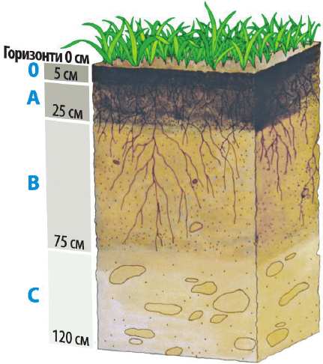
Ґрунт – це пухкий видозмінений поверхневий шар земної кори, який продовжується змінюватися під впливом біологічних, хімічних і фізичних процесів і який на відміну від гірської породи характеризується родючістю.
Для ґрунту характерні такі ознаки:
родючість;
обмеженість у просторі;
здатність змінюватись;
наявність живих і неживих компонентів.
Таким чином, ґрунт це органо-мінеральне утворення.

Slide 4
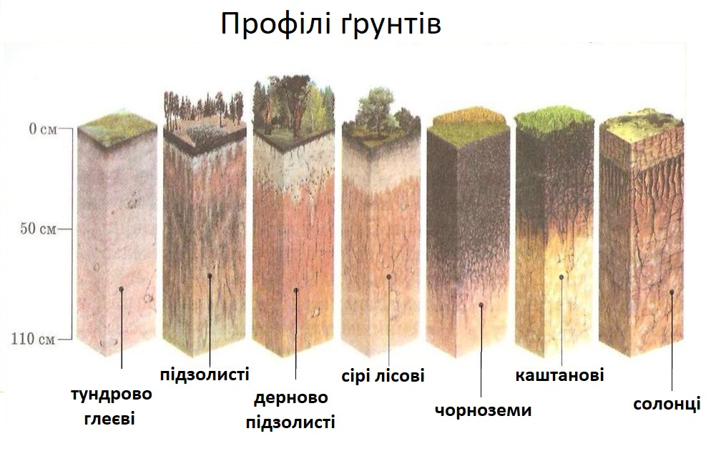

Slide 5
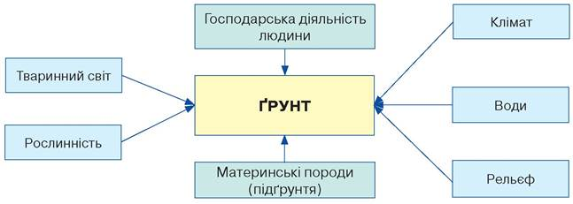
Ґрунтоутворення – це сукупність явищ перетворення речовин і енергії, які відбуваються в поверхневих шарах земної кори і призводять до утворення ґрунту

Slide 6
МОРФОЛОГІЧНІ ОЗНАКИ ҐРУНТУ
будову ґрунту
потужність ґрунту і окремих його горизонтів
колір ґрунту
структуру ґрунту
механічний склад ґрунту
склад ґрунту;
включення і новоутворення

Slide 7
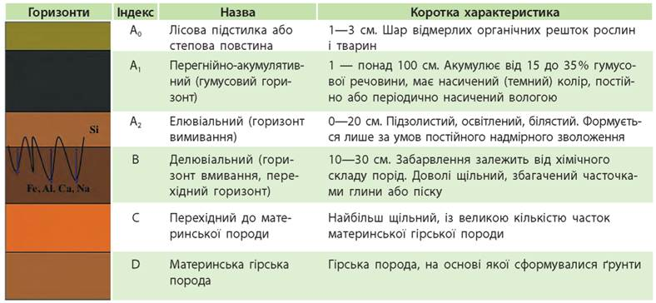
БУДОВА ҐРУНТОВОГО ПРОФІЛЮ

Slide 8
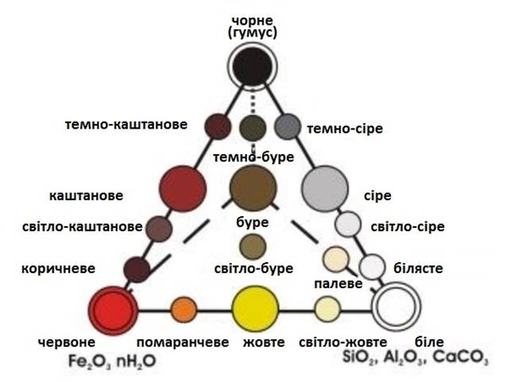
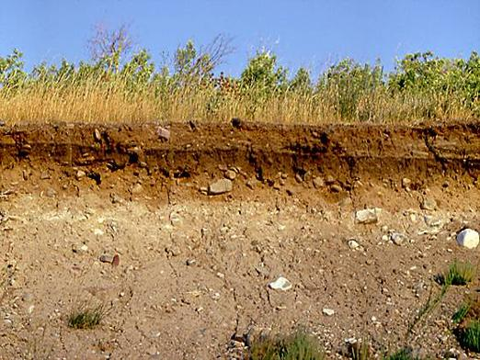
ПОТУЖНІСТЬ ҐРУНТУ І ОКРЕМИХ ЙОГО ГОРИЗОНТІВ
КОЛІР ҐРУНТУ

Slide 9
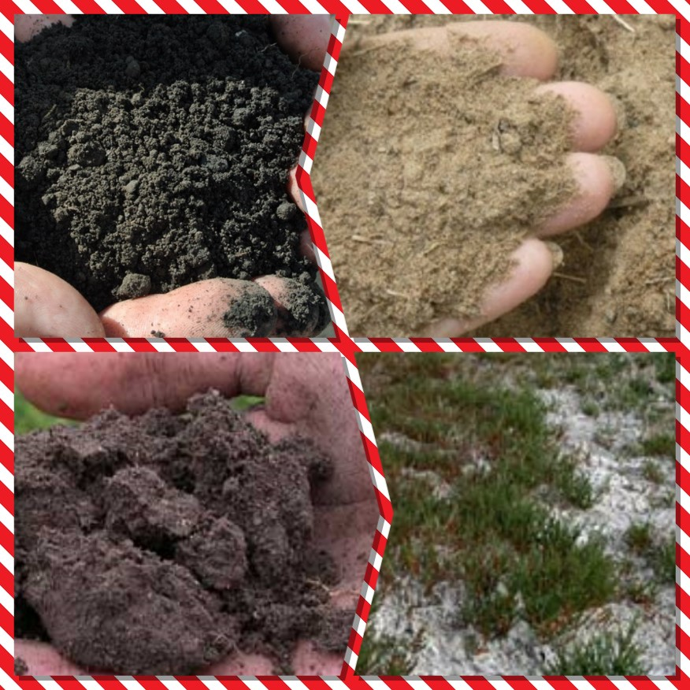
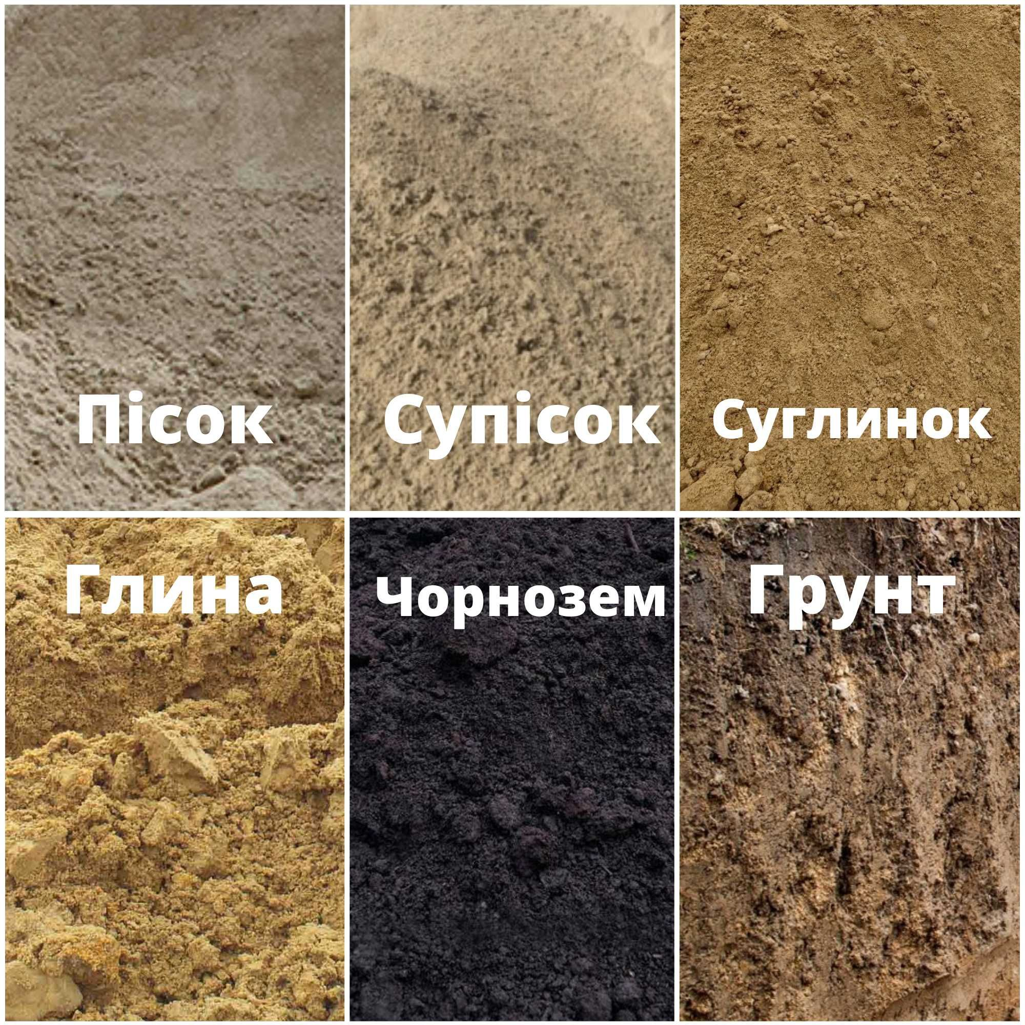
СТРУКТУРА ҐРУНТУ
МЕХАНІЧНИЙ СКЛАД ҐРУНТУ

Slide 10
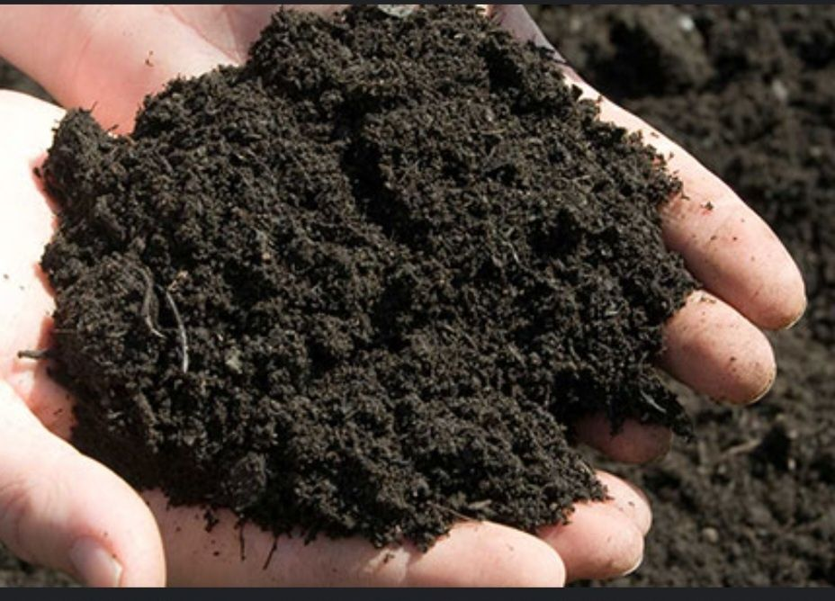
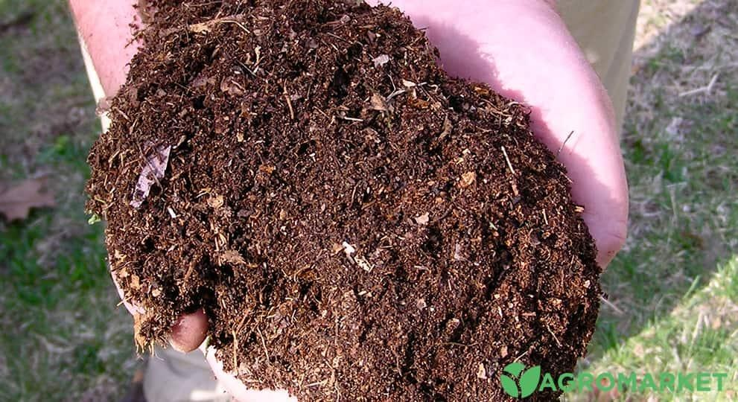
СКЛАД ҐРУНТУ
ВКЛЮЧЕННЯ І НОВОУТВОРЕННЯ

Slide 11
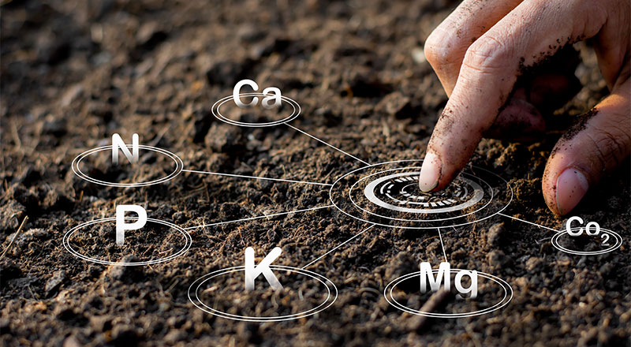
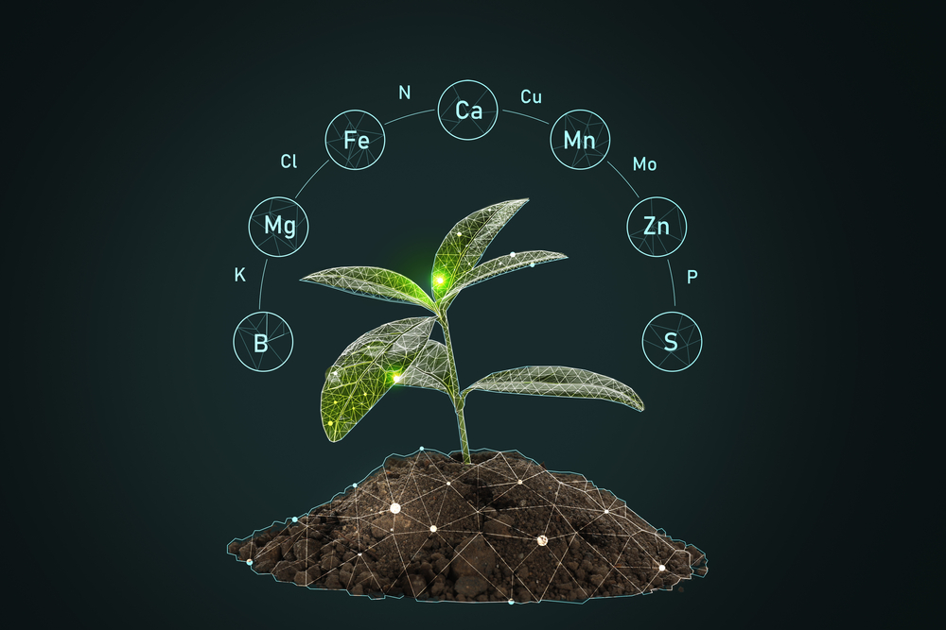
ХІМІЧНИЙ СКЛАД ҐРУНТУ
ХІМІЧНІ ВЛАСТИВОСТІ ҐРУНТУ

Slide 12
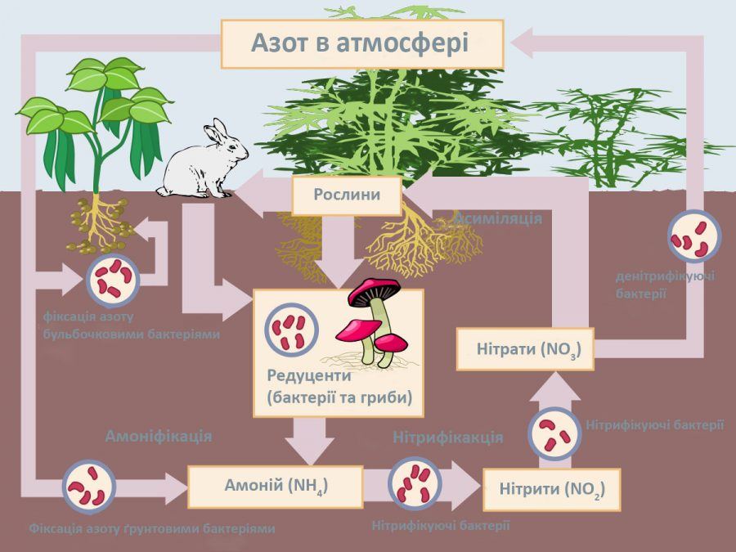
Неорганічні речовини ґрунту
Сполуки Нітрогену
Амоніфікація – це перехід Нітрогену органічних речовин в аміачні сполуки.
Нітрифікація – це процес утворення нітритної кислоти та її солей з аміачних сполук
Денітрифікація відбувається в анаеробних умовах. Процес зумовлюють бактерії Bac.denitrificans.
Фіксація атмосферного азоту в ґрунті.

Slide 13
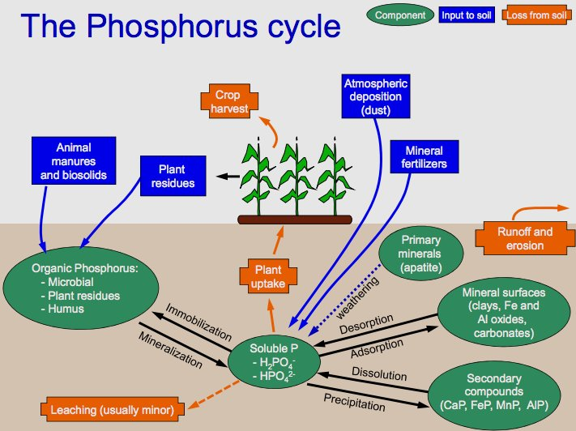
Неорганічні речовини ґрунту
Сполуки Фосфору
Мінералізація – це перетворення органічних сполук фосфору в мінеральні в результаті діяльності мікроорганізмів.
Мобілізація – це перетворення важкорозчинних солей в розчинні і перехід в ґрунтовий розчин.
Іммобілізація фосфорної кислоти – це засвоєння мікроорганізмами легкорозчинних сполук Фосфору і перетворення їх в складні органічні речовини, які не можуть засвоювати рослини
Фіксація Фосфору полягає в його переході у нерозчинний стан за рахунок утворення зв’язків з мінеральними компонентами ґрунту

Slide 14
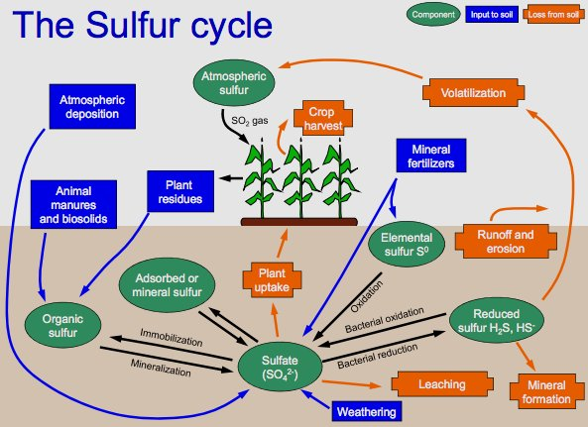
Неорганічні речовини ґрунту
Сполуки Сульфуру
Мінералізація – це перетворення органічних сполук Сульфуру в мінеральні (сульфати).
Іммобілізація – процес перетворення неорганічних речовин Сульфуру в органічні в результаті діяльності мікроорганізмів.
Окислення і відновлення здійснюється хімічним і біохімічним шляхом

Slide 15
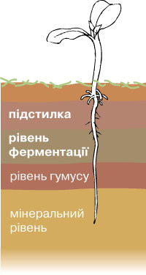
ОРГАНІЧНІ РЕЧОВИНИ ҐРУНТУ
Гумус — це органічна частина ґрунту, яка утворюється в результаті розкладання рослинних і тваринних решток під дією мікроорганізмів. Гумус є важливим компонентом родючості ґрунту, оскільки він забезпечує ґрунт поживними речовинами та сприяє збереженню вологи.

Slide 16
ФІЗИКО-ХІМІЧНІ ВЛАСТИВОСТІ ГРУНТУ
КИСЛОТНІСТЬ ҐРУНТІВ
Активна кислотність обумовлена наявністю в ґрунтовому розчині вільних іонів Н⁺
Потенціальна кислотність зумовлена наявністю в ГВК увібраних іонів Н⁺ і Аl³⁺, які знаходяться в твердій фазі ґрунту
Обмінна кислотність
Гідролітична кислотність (Н_{г}).

Slide 17
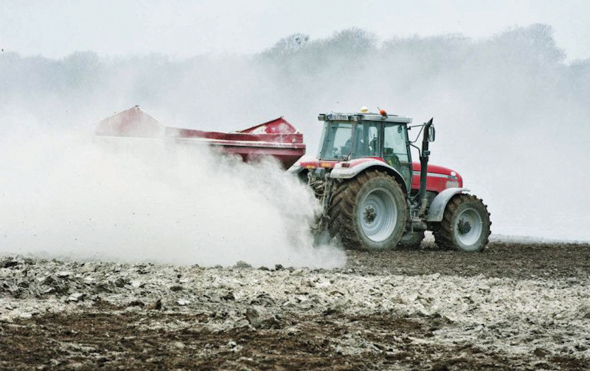
Меліорація кислих ґрунтів - вапнування є одним із найважливіших заходів, що дозволяє нейтралізувати кислотність ґрунту і створити сприятливі умови для розвитку рослин

Slide 18
ФІЗИКО-ХІМІЧНІ ВЛАСТИВОСТІ ГРУНТУ
ЛУЖНІСТЬ ҐРУНТІВ
Актуальна лужність зумовлена наявністю в ґрунтовому розчині гідролітично лужних солей (Na₂CO₃ і NaHCO₃), під час дисоціації яких утворюється значна кількість гідроксильних іонів.
Потенціальна лужність проявляється у ґрунтах, які містять увібраний Натрій. При дії на ґрунт карбонатною кислотою увібраний ГВК Натрій заміщується іонами Н⁺.

Slide 19
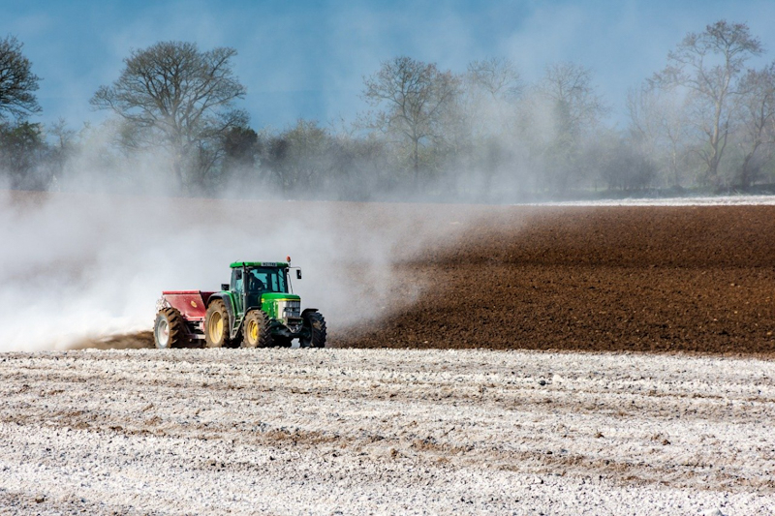
Меліорація лужних ґрунтів проводиться внесенням гіпсу (гіпсування) та інших солей (кальцієва селітра, Ферум (іі) сульфат, піритні недогарки)

Slide 20
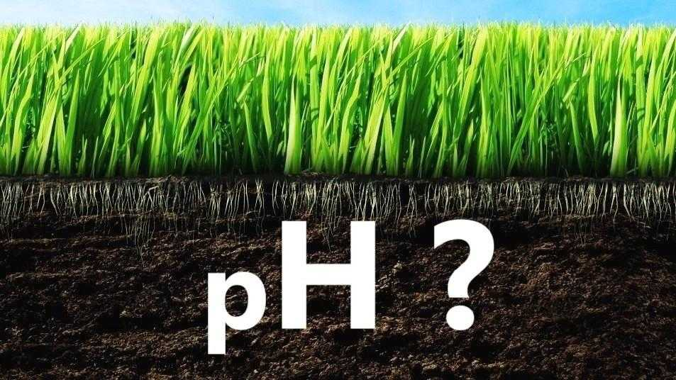
Буферністю називають здатність ґрунту протистояти зміні активної реакції під дією незначної кількості кислот або лугів.
Буферність ґрунтів зумовлена в основному складом увібраних основ та властивостями ґрунтового вбирного комплексу (ГВК) або ґрунтового поглинаючого комплексу (ГПК). Ця властивість проявляється в процесі вбирання і витіснення іонів, переходу сполук в іонні або молекулярні форми, утворення важкорозчинних сполук і випадання їх в осад

Slide 21
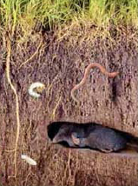
Ґрунтове повітря – це суміш газів і летких органічних сполук, які заповнюють пори ґрунту
Ґрунтове повітря перебуває в ґрунті у трьох станах: вільному, адсорбованому і розчинному.
Дифузію СО₂ з ґрунту в приземний шар атмосфери прийнято називати диханням ґрунту.

Slide 22
Радіоактивність ґрунтів
Природна радіоактивність ґрунтів (ПРГ) зумовлюється природними радіоактивними елементами (ПРЕ)
Штучна радіоактивність ґрунтів зумовлена забрудненням їх радіоактивними ізотопами в результаті виробничої діяльності людини.

Slide 23
Поглинальна здатність ґрунту – це властивість поглинати і утримувати розчиненні у воді тверді речовини і гази
Види поглинальної здатності
механічна
фізична
хімічна
біологічна
фізико-хімічна

Slide 24
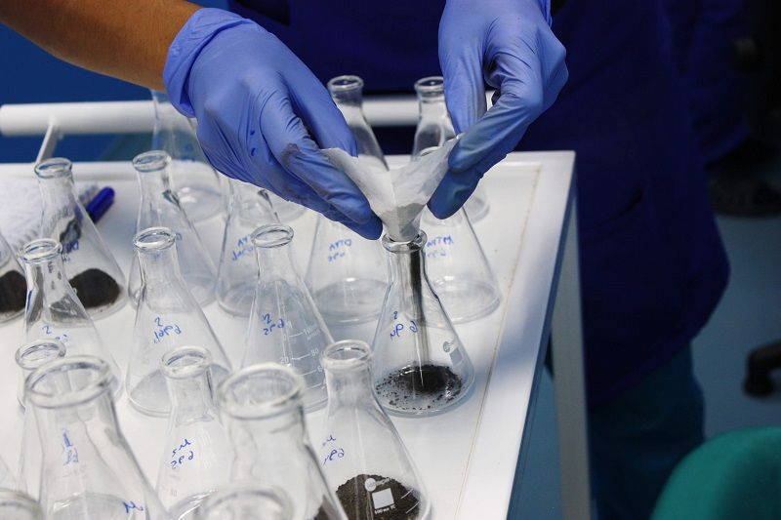
Ґрунтовий розчин – це краплинно рідка волога, яка циркулює в ґрунті і містить розчинені речовини.
метод водних витяжок
складу ґрунтового розчину
мінеральні речовини представлені різними солями мінеральних кислот і знаходяться у ґрунтовому розчині у вигляді розчинів
органічні речовини - це гумусові кислоти та їх солі, амінокислоти, спирти, ефіри, антибіотичні речовини і токсини, які виділяють рослини, тварини і мікроорганізми
органо-мінеральні сполукиоргано-мінеральні сполуки

Slide 25
Родючість чи продуктивність ґрунту – це сукупність елементів родючості (вода, елементи живлення) і ґрунтових умов, які забезпечують ріст і розвиток рослин
природна
штучна
потенційна
ефективна
відносна
економічна

Slide 26
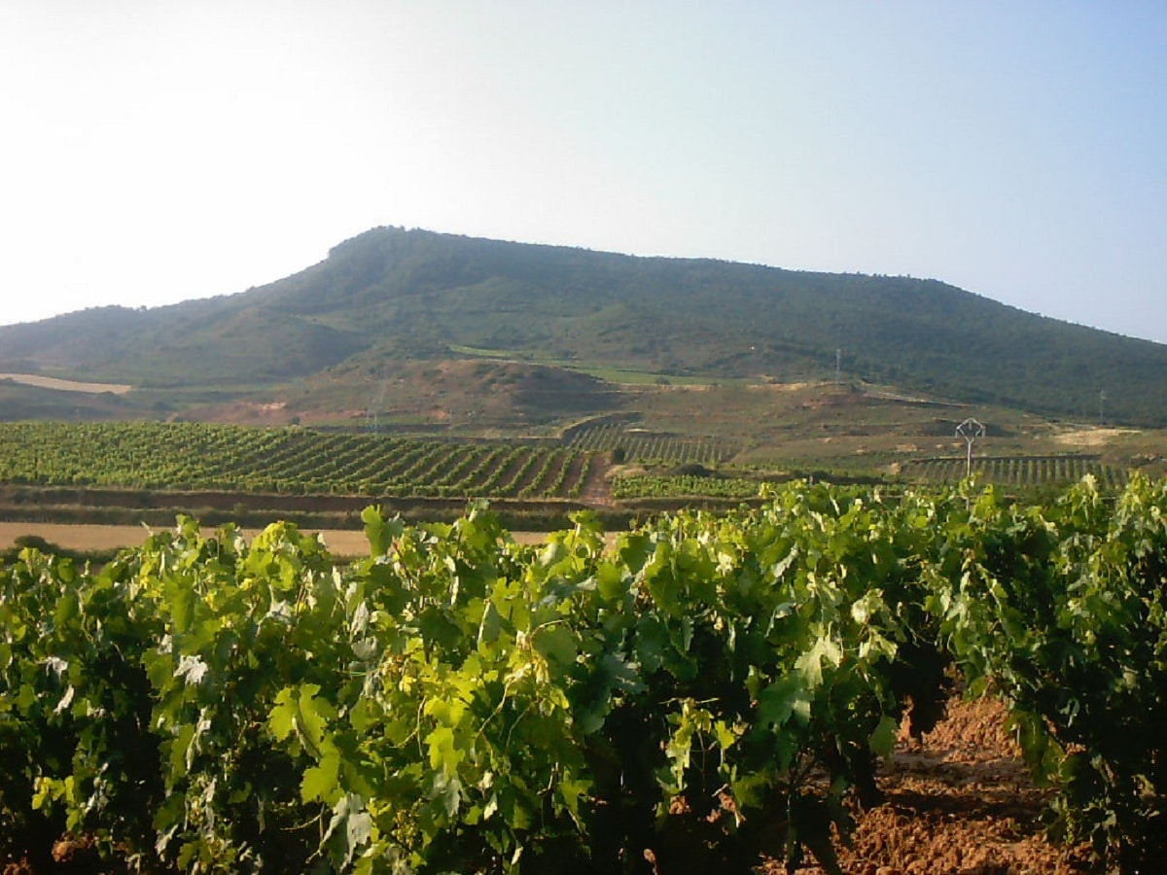
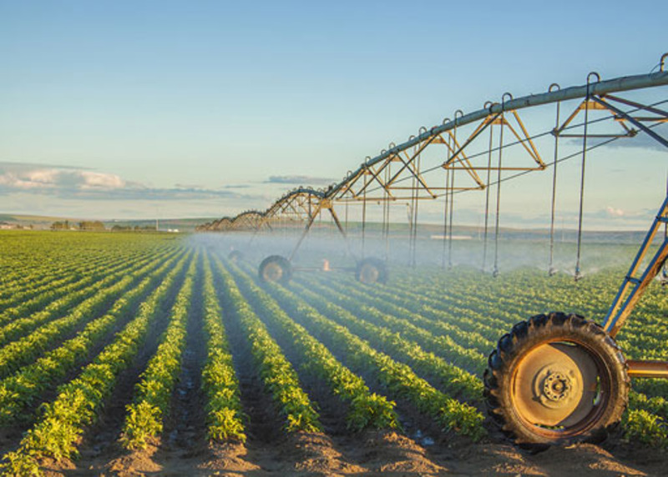
Відтворення родючості – це сукупність природних ґрунтових процесів або системи цілеспрямованих, меліоративних та агротехнічних заходів для підтримання ефективної ґрунтової родючості
Екстенсивне землеробство
Інтенсивне землеробство

Slide 27
ДЯКУЮ ЗА УВАГУ!

